Slide 1
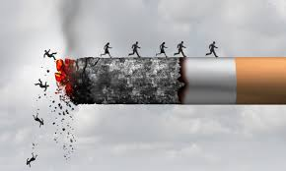
ΚΑΠΝΙΣΜΑ

Slide 2
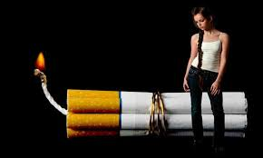
Εφηβεία και Κάπνισμα
Η εφηβεία είναι η αναπτυξιακή φάση στην οποία τυπικά ξεκινά, συνήθως, ο πειραματισμός με το κάπνισμα, με αποτέλεσμα αυξημένες πιθανότητες έναρξης καπνίσματος.
Όσο πιο αργά γίνει η έναρξη του καπνίσματος, τόσο μειώνονται οι πιθανότητες εξάρτησης από τη νικοτίνη.
Οι περισσότεροι καπνιστές (88.2%) ξεκινούν το κάπνισμα πριν τα 18 έτη, με μέσο όρο έναρξης τα 15 - 16 έτη

Slide 3
Εφηβεία και Κάπνισμα
Περίοδος ανάπτυξης που χαρακτηρίζεται από αξιοσημείωτες εγκεφαλικές αλλαγές, υψηλά επίπεδα συναισθηματισμού, παρορμητικότητας και ριψοκίνδυνες συμπεριφορές.
O πειραματισμός με ουσίες:
• Συνδέεται με την προσπάθεια αυτονόμησης, ανεξαρτησίας και επανάστασης απέναντι στην εξουσία.
• Τρόπος να είναι κανείς δημοφιλής και αποδεκτός από τους συνομηλίκους, ανάπτυξης μιας αίσθησης «ταυτότητας» και ωριμότητας.
Στη βάση μίας λανθασμένης αντίληψης, η χρήση καπνού ή αλκοόλ δημιουργεί την εντύπωση ότι μπορεί κανείς να κατακτήσει όλους τους παραπάνω αναπτυξιακούς στόχους.

Slide 4
Η εξέλιξη του μη-καπνιστή σε εξαρτημένο καπνιστή

Slide 5
Τα 6 στάδια της εξάρτησης
Σε αυτή την φάση οι νέοι δεν έχουν ξεκινήσει σοβαρά να σκέπτονται το κάπνισμα.
Σε αυτή την φάση οι μη καπνιστές αρχίζουν να διαμορφώνουν πεποιθήσεις και αντιλήψεις για την χρησιμότητα του καπνίσματος.
Οι έφηβοι κάνουν το πρώτο τους τσιγάρο ή τις πρώτες «τζούρες». Οι συνομήλικοι ασκούν πολύ μεγαλύτερη επιρροή από τους γονείς.
Σταδιακή αύξηση της συχνότητας του καπνίσματος. Οι έφηβοι και οι νέοι δεν πειραματίζονται απλώς με τον καπνό αλλά και με την εικόνα του εαυτού τους ως καπνιστές. Αναρωτιούνται και σκέπτονται τα αντιλαμβανόμενα «οφέλη» και συνέπειες που έχει το να είναι κανείς καπνιστής.
Οι νέοι καπνίζουν σε μια μη συστηματική, αλλά τακτική βάση σε συνδυασμό με μια ποικιλία καταστάσεων και κοινωνικών σχέσεων.
Ο έφηβος έχει αναπτύξει πλέον σωματική και ψυχολογική εξάρτηση από τον καπνό. Καπνίζει καθημερινά σε διαφορετικές καταστάσεις και συνθήκες.

Slide 6
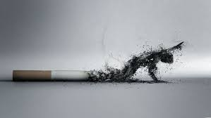
ΑΙΤΙΑ
Ενήλικη συμπεριφορά
Φίλοι
Διαφήμιση
Σχέσεις-Οικογενειακή δομή
Διαχείριση άγχους
Αίσθημα καταπίεσης
Αποδοχή
Χαμηλή αυτοπεποίθηση
Σοβαρό τραυματικό γεγονός
Απόρριψη

Slide 7
ΤΙ ΛΕΝΕ ΟΙ ΕΦΗΒΟΙ-ΚΑΠΝΙΣΜΑ
Ξεκίνησα τυχαία χωρίς να το πολυσκεφτώ
Για να έχω κάτι να κάνω
Ηρεμεί τα νεύρα μου
Βοηθά στη συγκέντρωση
Για να μπω στην ομάδα
Δίνει στυλ-Με κάνει ελκυστικό
Μου δίνει αυτοπεποίθηση
Από περιέργεια
Από αντίδραση
Δείχνω μεγάλος
Το κάπνισμα αδυνατίζει

Slide 8
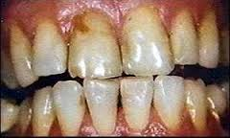
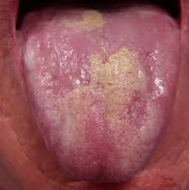
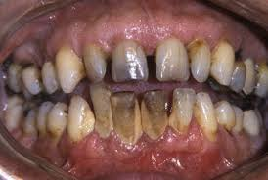

Slide 9
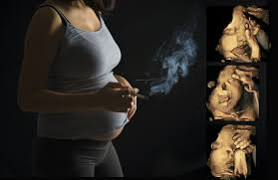
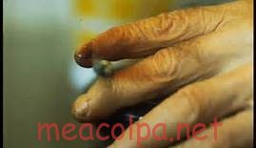
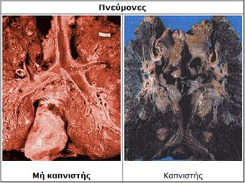
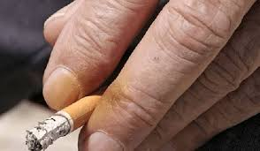

Slide 10
ΕΝΔΕΙΚΤΙΚΑ ΠΟΣΟΣΤΑ - ΚΑΠΝΙΣΜΑ
61% Δεν πειράζει να δοκιμάσω
26%Μπορώ να το κόψω όποτε θελήσω
21% των εφήβων καπνίζουν
Το 15,5% των εφήβων ηλικίας 11-15 ετών, έχουν καπνίσει έστω και μία φορά σε όλη τους τη ζωή
Το κάπνισμα δεν διαφέρει σημαντικά μεταξύ των φύλων, με εξαίρεση το κάπνισμα σε όλη τη ζωή μεταξύ των 15χρονων (υψηλότερο στα κορίτσια 34,4% έναντι 27,5% στα αγόρια)
Η Ελλάδα βρίσκεται στην 8η θέση παγκοσμίως με 31,3%

Slide 11
ΚΑΤΗΓΟΡΙΕΣ
ΚΑΠΝΙΣΤΗΣ
ΠΑΘΗΤΙΚΟ ΚΑΠΝΙΣΜΑ
ΤΡΙΤΟΓΕΝΕΣ ΚΑΠΝΙΣΜΑ

Slide 12
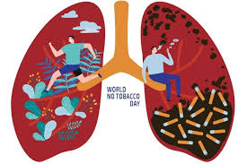
ΣΥΝΕΠΕΙΕΣ - ΚΑΠΝΙΣΜΑ
1 σους 2 θα πεθάνει πρόωρα
Καρκίνος των πνευμόνων
Χρόνια αποφρακτική πνευμονοπάθεια
Χρόνια καρδιακή πάθηση
Γονιμότητα(μείον 28% για τις γυναίκες)
Υπολειπόμενη ανάπτυξη του αναπνευστικού
Μειωμένη άμυνα-Νοσηρότητα
Επιδείνωση ιατρικών προβλημάτων

Slide 13
ΑΜΕΣΕΣ ΣΥΝΕΠΕΙΕΣ - ΚΑΠΝΙΣΜΑ
Δυσοσμία στόματος
Κιτρινισμένα δάχτυλα
Οσμή στα ρούχα
Δύσπνοια
Δόντια
Μειωμένη επίδοση σε αθλητισμό
Σεξουαλική λειτουργία

Slide 14
ΜΥΘΟΙ ΚΑΙ ΑΛΗΘΕΙΕΣ ΓΙΑ ΤΟ ΚΑΠΝΙΣΜΑ
Το Κάπνισμα είναι επιλογή
Η νικοτίνη είναι ισχυρή εξαρτησιογόνος ουσία, αλλάζοντας την χημική ισορροπία του εγκεφάλου του καπνιστή. Οπότε το κάπνισμα δεν είναι επιλογή, ούτε συνήθεια αλλά εξάρτηση.
Ένα τσιγάρο την ημέρα είναι ασφαλές.
Οι βλάβες από το κάπνισμα μπορεί να είναι ξαφνικές και θανατηφόρες όπως ένα οξύ στεφανιαίο επεισόδιο που μπορεί να επιφέρει θάνατο. Κάθε ένα τσιγάρο προκαλεί βλάβη στα αγγεία όλου του σώματος, της καρδιάς των πνευμόνων αλλά και σε αυτούς, κάθε αυτούς τους πνεύμονες. Το να μειώνεις το κάπνισμα δεν προστατεύει!

Slide 15
ΜΥΘΟΙ ΚΑΙ ΑΛΗΘΕΙΕΣ ΓΙΑ ΤΟ ΚΑΠΝΙΣΜΑ
Είναι πολύ αργά για να το κόψω, η ζημιά έχει γίνει.
Η διαδικασία επούλωσης των πνευμόνων αρχίζει 20 λεπτά μετά την διακοπή. Μετά από 2-5 χρόνια, το ρίσκο για εγκεφαλικά αγγειακά επεισόδια είναι ίδιο με του μη καπνιστή. Σε δέκα χρόνια από τη διακοπή, το ρίσκο του καρκίνου του πνεύμονα μειώνεται στο μισό.
Το τσιγάρο με ηρεμεί και μου ελαττώνει το άγχος
Είναι αλήθεια πως οι περισσότεροι καπνιστές αισθάνονται ότι χαλαρώνουν όταν καπνίζουν. Στην πραγματικότητα, ο εγκέφαλος του χρόνιου καπνιστή προσαρμόζεται στη λήψη της νικοτίνης ώστε τα επίπεδα της ντοπαμίνης (ο νευρομεταβιβαστής της…ευτυχίας) να είναι φυσιολογικά όταν καπνίζει. Όταν δεν καπνίζει τα επίπεδα της ντοπαμίνης μειώνονται ραγδαία, προκαλώντας άγχος και νευρικότητα.

Slide 16
ΜΥΘΟΙ ΚΑΙ ΑΛΗΘΕΙΕΣ ΓΙΑ ΤΟ ΚΑΠΝΙΣΜΑ
Το κόβω όποτε θέλω!
Eίναι τόσο σύνθετα τα υποσυστήματα του εγκεφάλου που αλληλεπιδρούν και ελέγχουν την ανθρώπινη συμπεριφορά και, επιπλέον, είναι τόσο ισχυρή η εμπλοκή της νικοτίνης (όπως και κάθε εξαρτησιογόνου ουσίας) στα συστήματα αυτά, που αναλαμβάνει η νικοτίνη, σε κάποιο βαθμό, τον έλεγχο της συμπεριφοράς του ατόμου! Έτσι, το κάπνισμα αποκτά προτεραιότητα έναντι άλλων επιλογών και δραστηριοτήτων του εξαρτημένου καπνιστή.
Δεν καπνίζω, ατμίζω!
Το ηλεκτρονικό τσιγάρο παραμένει «τσιγάρο»! Τόσο η Ευρωπαϊκή Πνευμονολογική Εταιρεία όσο και άλλοι έγκυροι επιστημονικοί φορείς ΔΕΝ συστήνουν το ηλεκτρονικό τσιγάρο ως μέσο διακοπής καπνίσματος γιατί, πρώτον, δεν έχει αποδείξει πως βοηθά την απεξάρτηση από τη νικοτίνη και, δεύτερον, γιατί χρειάζονται πολυετείς επιδημιολογικές μελέτες για να αποδειχθεί τι προκαλεί ή πόσο ασφαλές είναι. Προς το παρόν άλλωστε σε πολλές χώρες (και στη χώρα μας) ισχύουν οι ίδιοι νόμοι απαγόρευσης καπνίσματος σε δημόσιους χώρους και για το ηλεκτρονικό τσιγάρο.

Slide 17
TO ΗΛΕΚΤΡΟΝΙΚΟ ΤΣΙΓΑΡΟ- ΣΤΑΤΙΣΤΙΚΑ ΑΠΟΤΕΛΕΣΜΑΤΑ
Το ποσοστό των 15χρονων μαθητών που έχουν κάνει χρήση ηλεκτρονικού τσιγάρου έχει διπλασιαστεί σε σχέση με το 2014 (15,4%)
Σχεδόν όλοι οι μαθητές της Α’ Λυκείου που ανέφεραν κάπνισμα παραδοσιακού τσιγάρου ανέφεραν και κάπνισμα ηλεκτρονικού (≥1 φορά).
Το ηλεκτρονικό τσιγάρο αποτελεί σήμερα το επικρατέστερο καπνικό προϊόν στους μαθητές της Α’ Λυκείου, με τη χρήση του να έχει αυξηθεί την τελευταία 8ετία, ιδιαίτερα στα κορίτσια.
Σχεδόν δύο στους 5 μαθητές της Α’ Λυκείου (38,6%) έχουν καπνίσει έστω και μία φορά ηλεκτρονικό τσιγάρο, ενώ ένας στους 4 (25,1%) έχει επαναλάβει τη χρήση 3 και πλέον φορές.

Slide 18
ΗΛΕΚΤΡΟΝΙΚΟ ΤΣΙΓΑΡΟ
Το ηλεκτρονικό τσιγάρο είναι μια ηλεκτρονική συσκευή διανομής νικοτίνης. Το τσιγάρο περιέχει νικοτίνη σε υγρή μορφή την οποία μετατρέπει σε ατμό τον οποίο εισπνέει ο ασθενής μέσω της συσκευής.
Ο βασικός σχεδιασμός του ηλεκτρονικού τσιγάρου είναι γενικά παρόμοιος σε όλες τις εταιρίες. Αποτελείται από ένα πλαστικό σωλήνα, ένα ηλεκτρονικό στοιχείο θέρμανσης, ένα φυσίγγιο και έναν θάλαμο ατμοποίησης με μία μεμβράνη για την αποβολή των διαφόρων άχρηστων συστατικών. Κάποια ηλεκτρονικά τσιγάρα έχουν ένα φως στην άκρη τους που ανάβει όταν ο χρήστης εισπνέει, ώστε να μοιάζει με την καύτρα του πραγματικού τσιγάρου που καίγεται.

Slide 19
ΗΛΕΚΤΡΟΝΙΚΟ ΤΣΙΓΑΡΟ
Μέσα στο φυσίγγιο περιέχεται νικοτίνη και μια βάση από χρωστικές ουσίες που προσδίδουν γεύση και άλλες δηλητηριώδεις χημικές ουσίες (φορμαλδεΰδη, ακεταλδεύδη, ακρολεύνη).

Slide 20
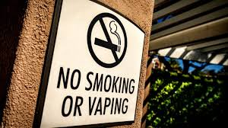
ΗΛΕΚΤΡΟΝΙΚΟ ΤΣΙΓΑΡΟ
Στην Ελλάδα το 16,6% των παιδιών ηλικίας 15 ετών έχουν πειραματιστεί τουλάχιστον μία φορά με ηλεκτρονικό τσιγάρο. Οι περισσότεροι που εξακολουθούν να το χρησιμοποιούν είναι αυτοί που εκ των προτέρων ήταν παραδοσιακοί καπνιστές. Δυστυχώς, η προώθηση των ηλεκτρονικών τσιγάρων στα παιδιά και τους εφήβους μπορεί να ενισχύσει το μήνυμα ότι το κάπνισμα δεν είναι επικίνδυνο αυξάνοντας τον κίνδυνο εξάρτησης από τη νικοτίνη.

Slide 21
ΚΙΝΔΥΝΟΙ ΑΤΜΙΣΜΟΥ
Περιέχει νικοτίνη που προκαλεί εθισμό.
Περιέχει χρωστικές ουσίες που είναι τοξικές.
Περιέχει χημικές ουσίες ακεταλδεύδης που μπορεί να προκαλέσει αποφρακτική βρογχιολίτιδα.
Η κατά λάθος κατάποση του υγρού μπορεί να προκαλέσει δηλητηρίαση.
Οι έφηβοι χρήστες είναι πιθανό να ξεκινήσουν κανονικά προϊόντα καπνού.
Οι γεύσεις και το μάρκετινγκ δελεάζουν τους εφήβους να γίνουν χρήστες και οι περισσότεροι θα γίνουν καπνιστές πλήρους απασχόλησης.
Πρόσφατες μελέτες σε πειραματόζωα έδειξαν ότι μπορεί να αλλοιώσουν τον γενετικό κώδικα και να προκαλέσουν καρκίνο στον πνεύμονα και την ουροδόχο κύστη.
Στα παράγωγα στην εκπνοή των χρηστών έχει βρεθεί ακεταλδεύδη, βενζόλιο (αποβάλλεται στις εξατμίσεις) και βαρέα μέταλλα όπως νικέλιο, κασσίτερο και μόλυβδο.

Slide 22
